Slide 1

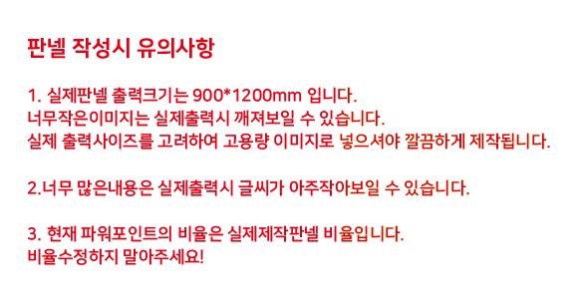
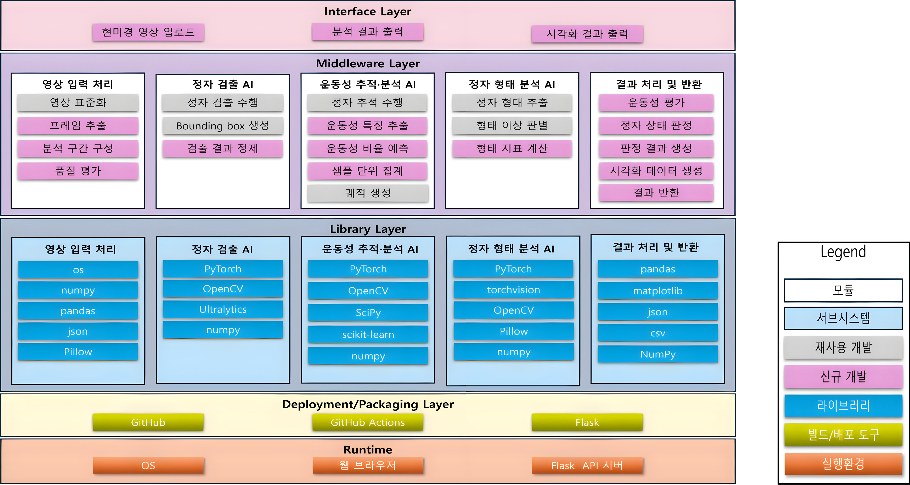
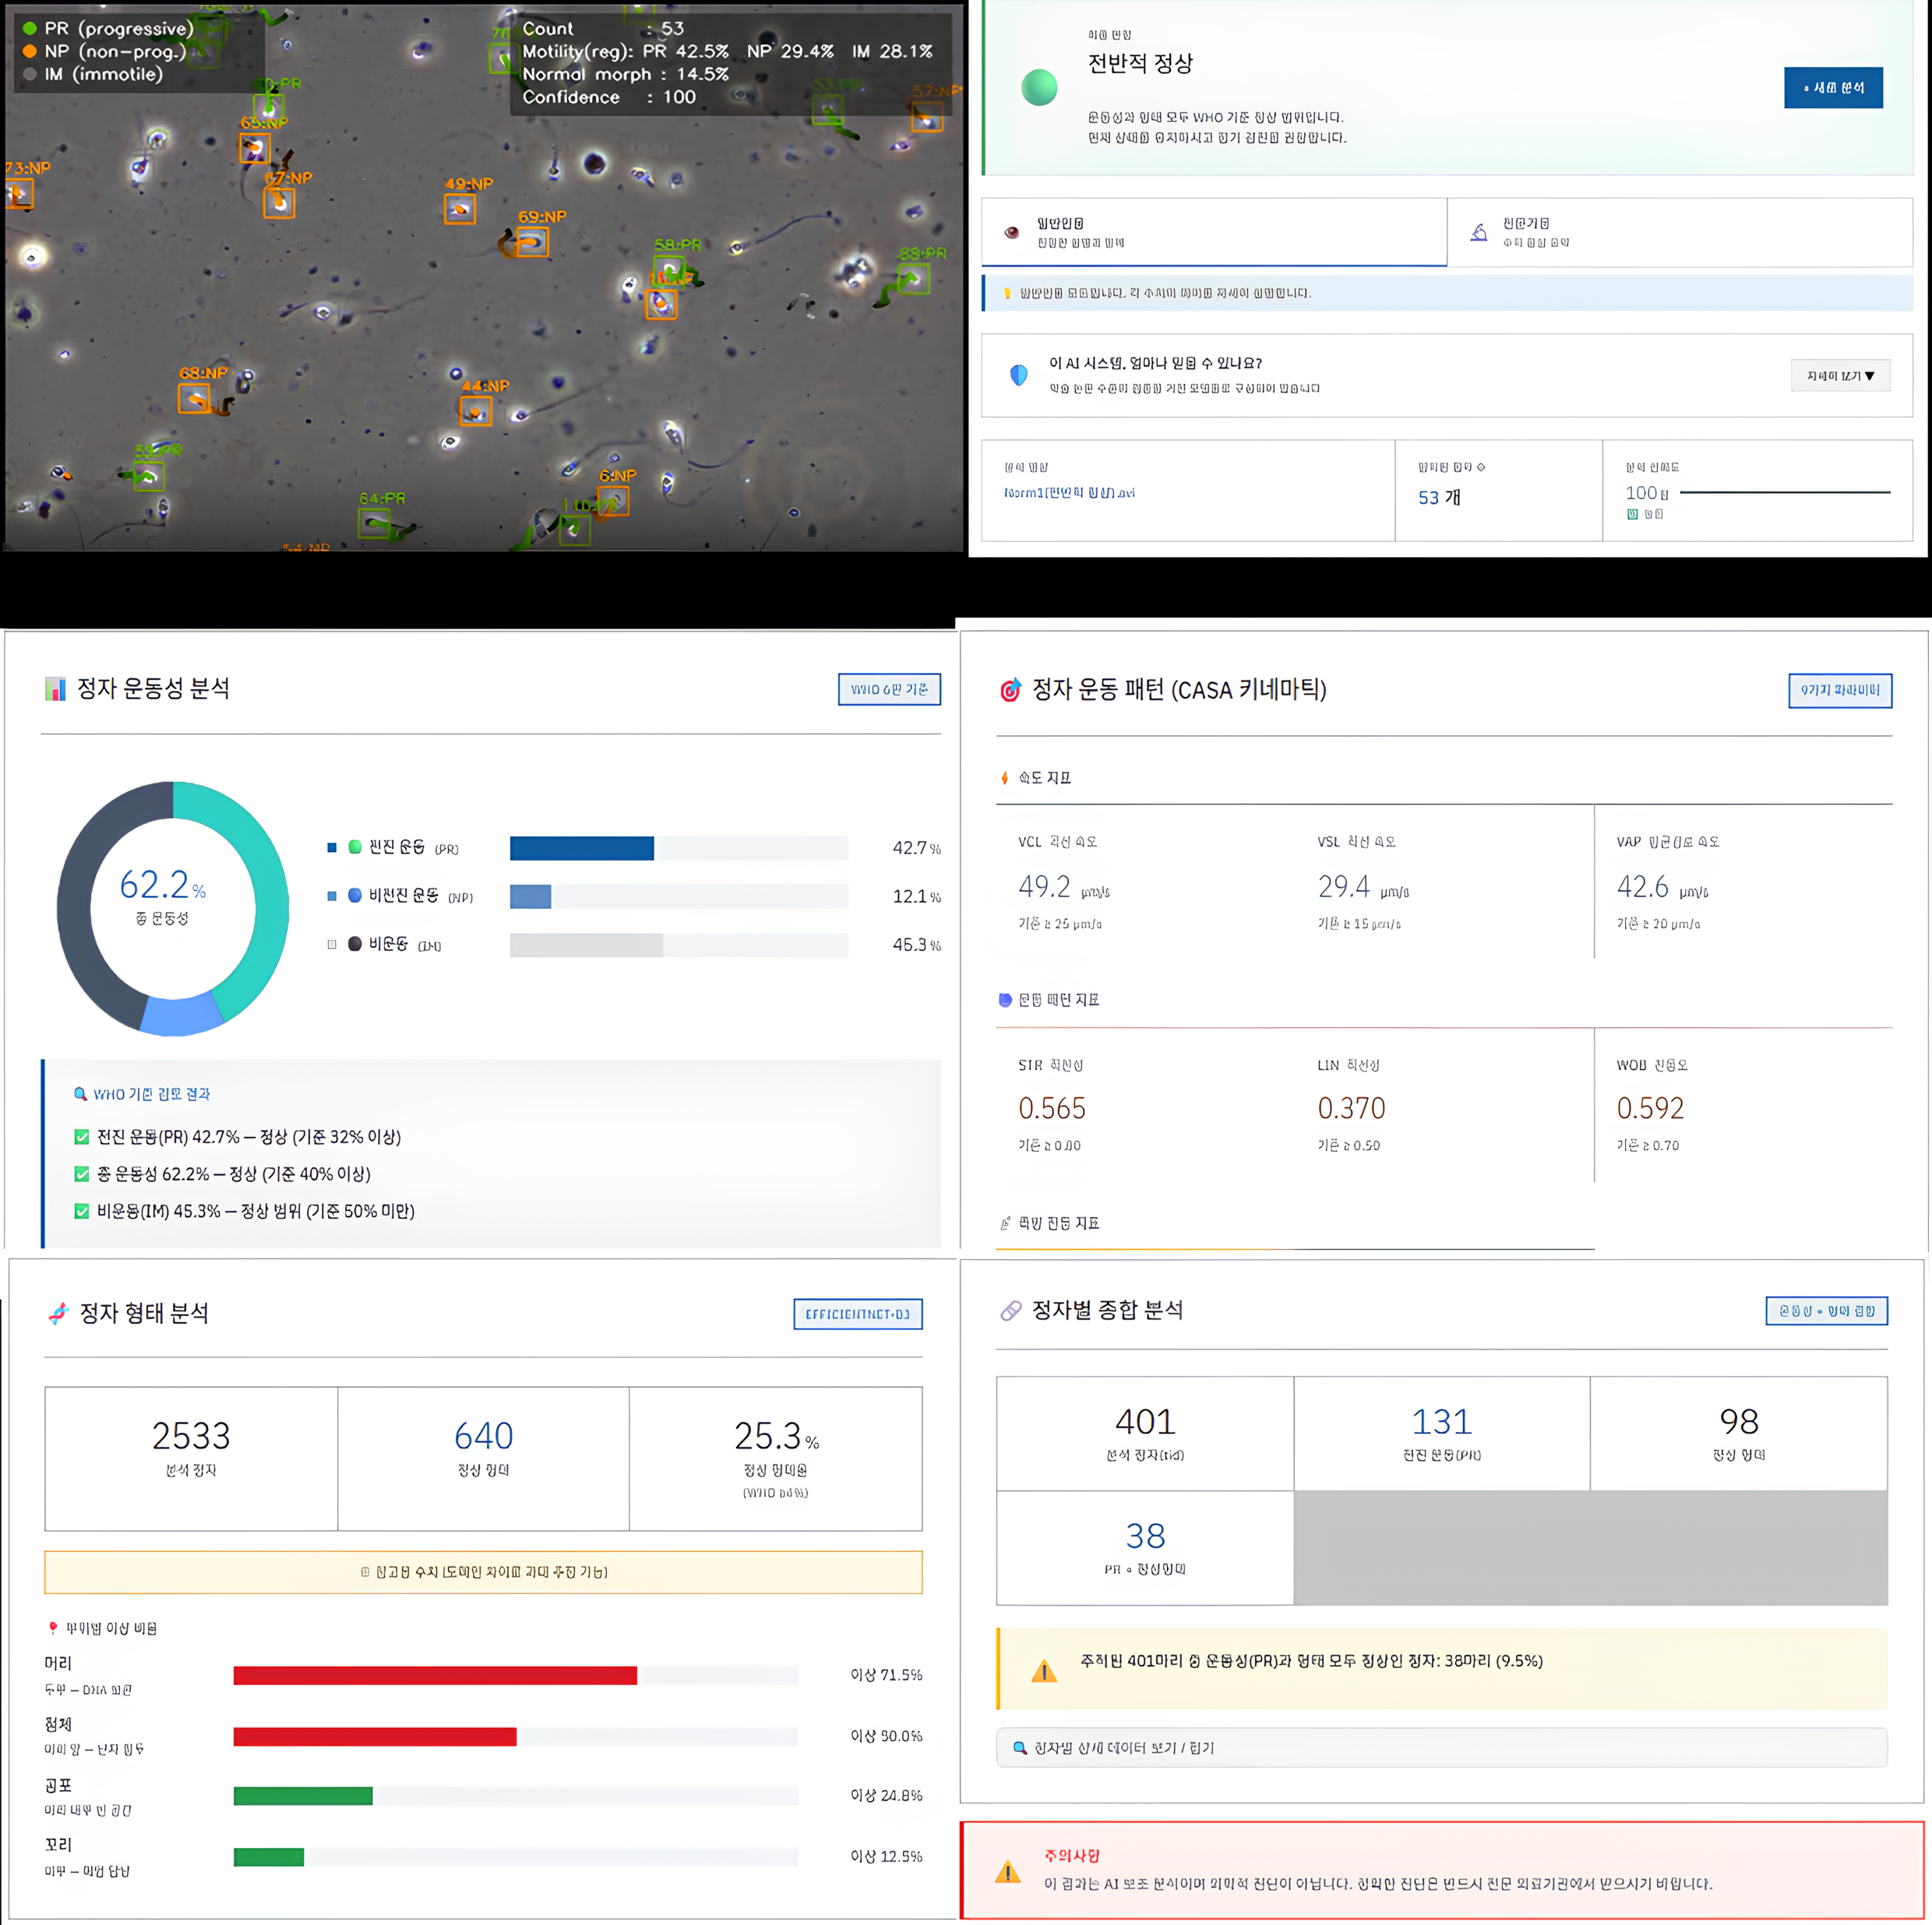
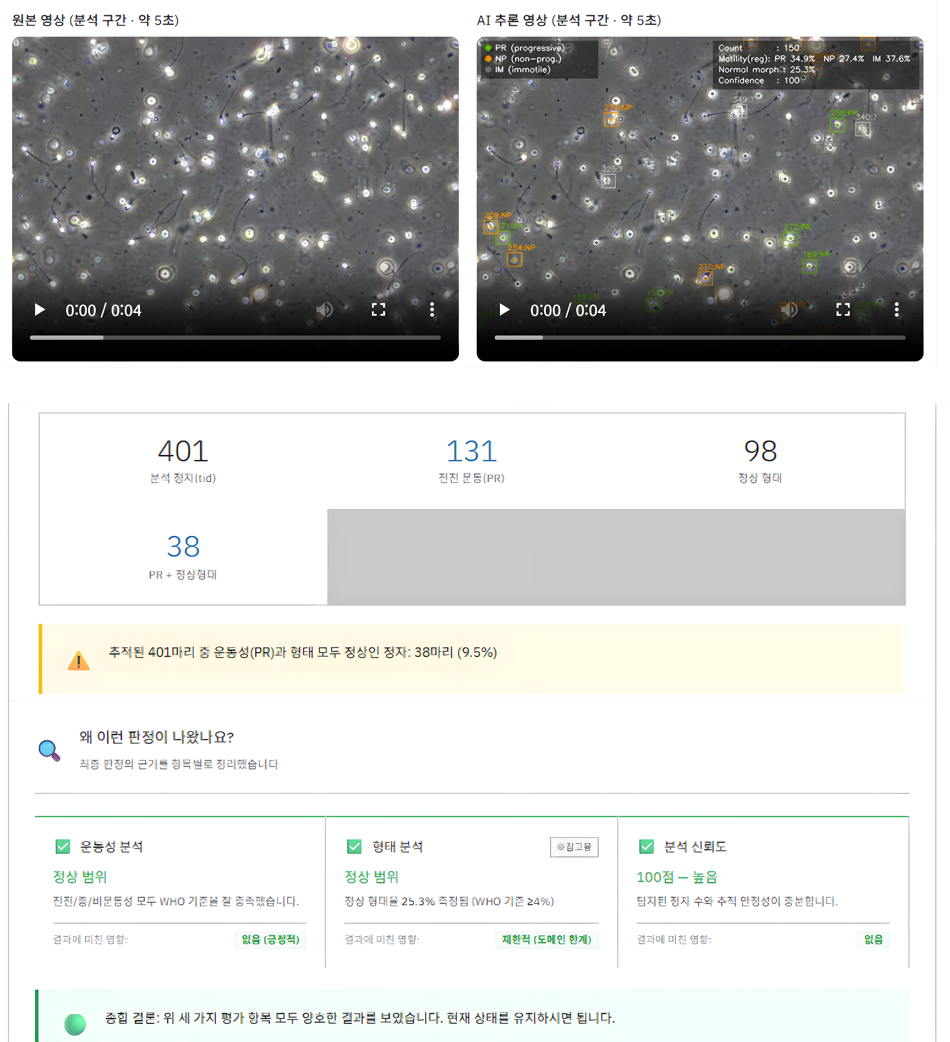


2026학년도 1학기 의료IT공학과 성과 전시회
SEED 프로젝트
(AI 기반 정자 자동 탐지 및 형태·운동성 통합 분석 시스템) AI-Based Automatic Sperm Detection and Integrated Morphology and Motility Analysis System ​
ㅣ학과명ㅣ
의료IT공학과
ㅣ지도교수ㅣ
송기원
ㅣ참여학생ㅣ
김민지, 김태경, 서현준, 지승현, 김혜현
문제인식
해결방안
남성 난임 진단자 10만 명 돌파
2020년 대비 36.9% 증가
→ 객관적이고 접근성 높은 정자 분석 기술 필요
정자를 자동 검출하고 이동 경로를 추적하여 운동성 분석 자동화
문제정의
동일 정자의 형태와 운동성 분석을 함께 분석하여 종합적인 평가 제공
기존 정자 분석의 한계
수동 판독 방식은 결과 일관성과 정량 분석에 한계가 있음
→ 검사자에 따라 결과 편차 발생·긴 분석 시간
*CASA 시스템은 형태와 운동성을 분리하여 분석
→ 동일 정자 기준 통합적인 평가가 어려움
병원 중심의 고가 장비와 전문 인력 의존
→ 검사 비용 부담 및 일반 의료기관·개인이 이용하기 어려움
웹 기반 분석 서비스로 일반 현미경 영상만으로 분석이 가능하도록 제공
‘AI 기반의 정자 자동 탐지 및 형태·운동성 분석 시스템’ 개발
*CASA(Computer-Assisted Sperm Analysis): 현미경 영상과 이미지 분석 알고리즘을 통해 정액 분석을 자동화한 시스템
아키텍처
시스템 UI
결과 요약
분석 영상
분석 결과
성능 지표
평가 항목 | 설명 | 성능 | 비교 기준
운동성 예측 오차↓ | 실제 검사값과의 평균 오차 | 6.9%p | 기존 최고 7.31%p
객체 탐지 성능↑ | 정자 검출 정확도 (mAP@50) | 0.677 | 선행연구 수준(≈0.65)
형태 분석 성능↑ | 정자 형태 이상 판별 (평균 AUC) | 0.725 | 정상형태율 8~12%, WHO 기준(≥4%)에 부합
운동성 자동 분석 YOLOv11 + ByteTrack 기반 정자 탐지·추적
형태·운동성 통합 분석 EfficientNet-B3 기반 형태 분석 모듈 통합
웹 기반 분석 환경 구축 일반 현미경 영상만으로 분석 가능
이를 통해 정자 품질 평가의 정확성, 활용성 및 접근성을 향상시키고, 정확하고 통합적으로 누구나 분석을 받을 수 있는 시스템으로 기대된다.

